Slide 1
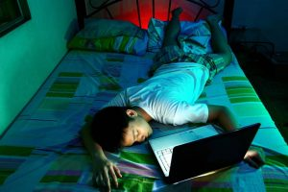
ডিজিটাল ক্লাসে সবাইকে স্বাগতম

Slide 2
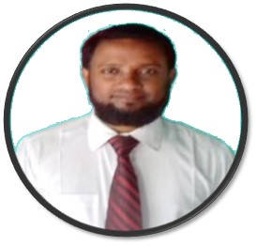
মোঃ নিজাম উদ্দিন
সহকারী শিক্ষক (আইসিটি)
আগ্রান উচ্চ বিদ্যালয়
বড়াইগ্রাম, নাটোর।
মোবাইল নং ০১৭২২-০৫৪৮১৯
E-mail: nizamnishat@gmail.com.
7ম-শ্রেণী।
বিষয়‌ঃ তথ্য ও যোগাযোগ প্রযুক্তি।
অধ্যয়-দ্বিতীয় ।
সময়ঃ ৫০ মিনিট।
তারিখঃ ০৩/০১/২০২০ খ্রিঃ

Slide 3
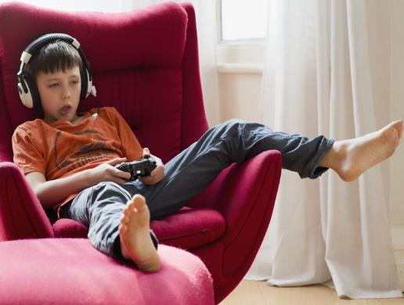
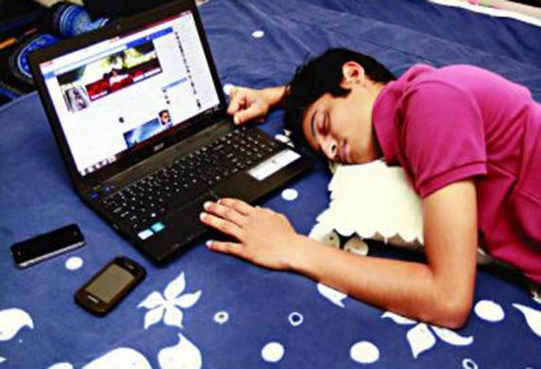
ছবিগুলো দেখ ও চিন্তা করে বল
কম্পিউটার বা আইসিটি যন্ত্রের এ ধরণের ব্যবহারকে আমরা কী বলতে পারি?

Slide 4
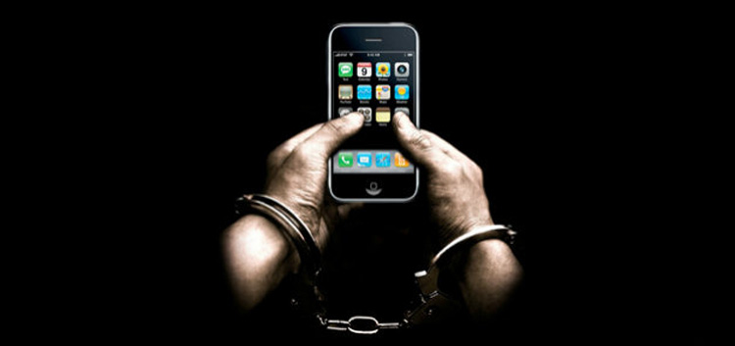
আজকের পাঠের বিষয়…
আসক্তি

Slide 5
শিখনফল
এই পাঠ শেষে শিক্ষার্থীরা...
১. IAD কী তা বলতে পারবে;
২. আসক্তির কুফল উল্লেখ করতে পারবে;
৩. আসক্তি থেকে বের হয়ে আসার উপায়গুলো ব্যাখ্যা করতে পারবে।

Slide 6
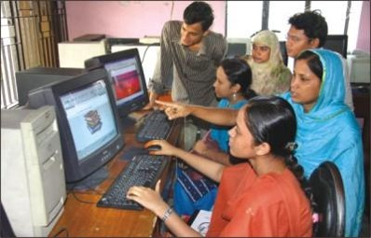
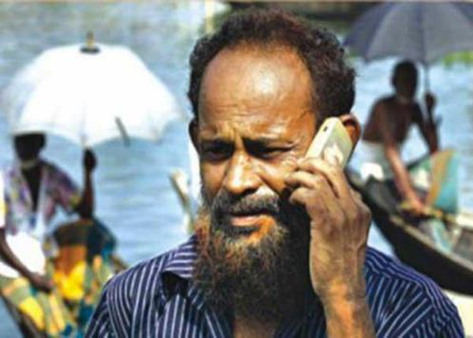
ছবিগুলো দেখে বল তারা কী করছে?
কম্পিউটার বা মোবাইল ফোন ব্যবহার করছে।
তাহলে আজকাল সবাই কম বেশি কম্পিউটার বা মোবাইল ফোন ব্যবহার করে।

Slide 7
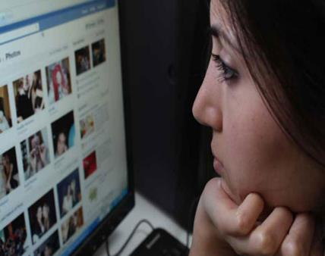
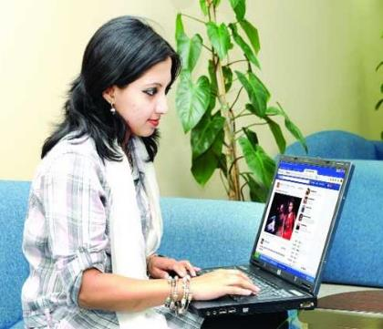
যারা বেশি বেশি ইন্টারনেট ব্যবহার করে তাদেরকে কী বলে ?
ছবিগুলো দেখে বল তারা কী করছে?
IAD বা Internet Addiction Disorder নামে একটা নতুন নাম দেয়া হয়েছে।
ইন্টারনেট ব্যবহার করে গানশুনছে, গেম খেলছে।

Slide 8
ছবিতে তোমরা কী দেখতে পাচ্ছ?
দিন-রাত ২৪ ঘন্টাই কম্পিউটারে ইন্টারনেট ব্যবহার করছে।

Slide 9
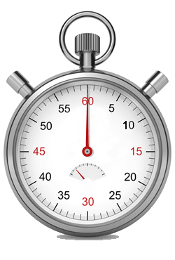
একক কাজ
IAD বলতে কী বুঝায় লিখ।

Slide 10
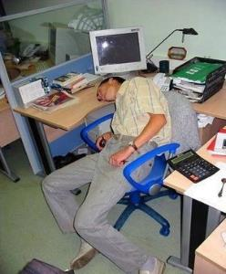
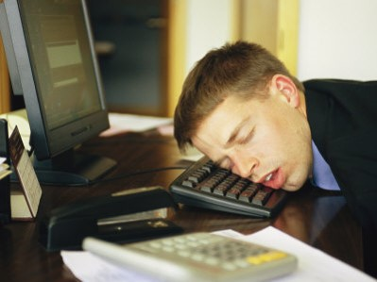
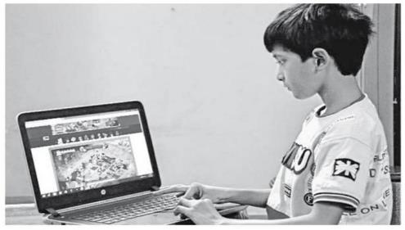
আসক্তির ফলে কী ঘটছে?
কর্মক্ষেত্রে ক্ষতি হচ্ছে।
লেখাপড়ায় সমস্যা হচ্ছে।
বাবা-মা,ভাই-বোনদের সময় দিতে চায় না।

Slide 11
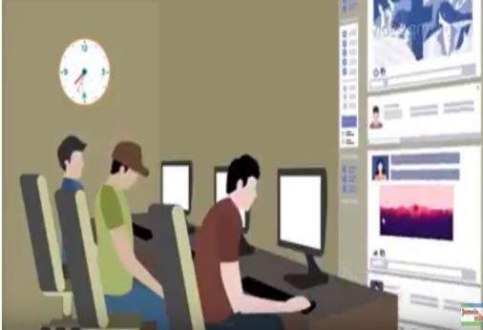
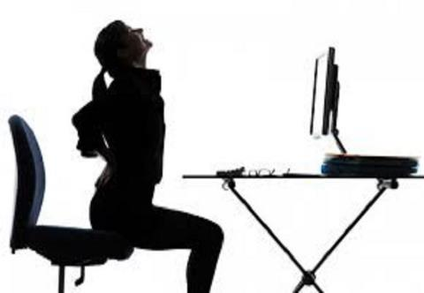
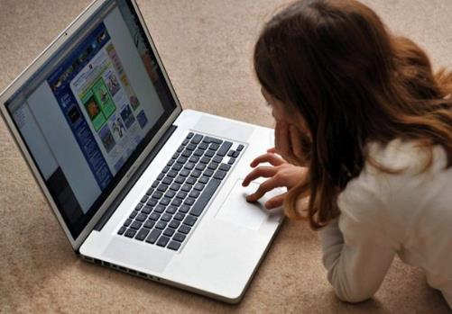
আসক্তির ফলে কী ঘটছে?
বাবা-মার টাকাও খরচ করাতে শুরু করে।
স্বাস্থ্যের ক্ষতি

Slide 12
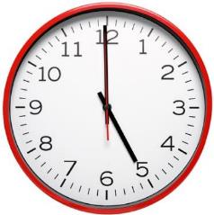
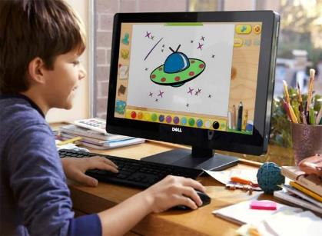
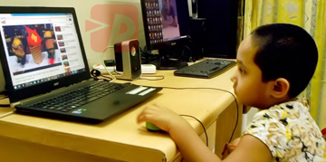
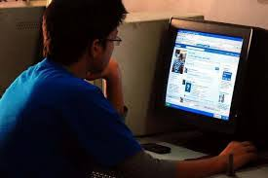
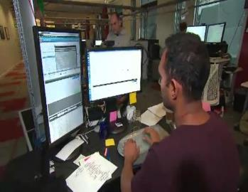
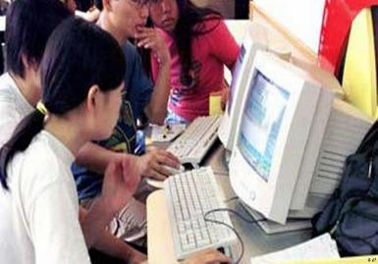
কম্পিউটার আসক্তির ফলে …
সময়ঃ বিকাল ৫টা
কম্পিউটারের বাইরে তারা কোন কিছু ভাবতেও পারেনা।
খেলার সময় না খেলে কম্পিউটারে বসে থাকে।

Slide 13
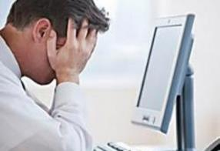
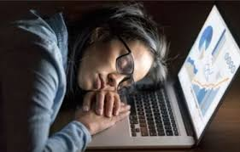
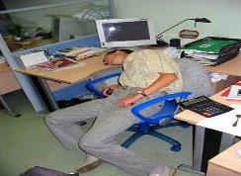
জোড়ায় কাজ
দুইজনে আলোচনা করে আসক্তির কুফল সংক্ষেপে লিখ।

Slide 14
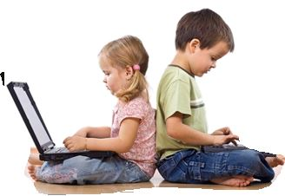
নীচের ছবিতে কী দেখতে পাচ্ছ?
কম্পিউটার আমরা ব্যবহার করব কিন্তু কপিউটার যেন আমাদের ব্যবহার করতে না পারে
Notes:
ছবি দুইটি দেখেয়ে শিক্ষার্থীদের বলতে হবে কম্পিউটার আমরা আমাদের প্রয়োজনে ব্যবহার করব, কিতু কম্পিউটার যেন আমাদের ব্যবহার করতে না পারে।

Slide 15
এসো আমরা একটি ভিডিও দেখি
ভিডিওতে আমরা কী দেখলাম?

Slide 16
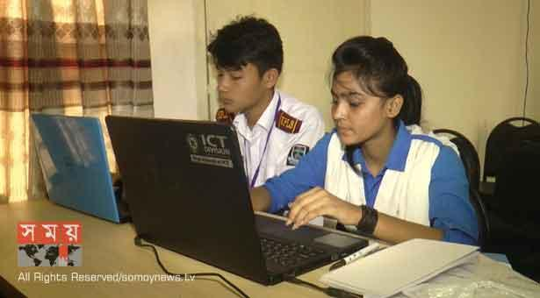
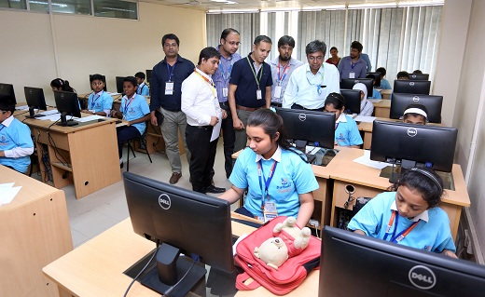
নীচের ছবিতে কী দেখতে পাচ্ছ?
প্রয়োজনে কম্পিউটার ব্যবহার করছে, অপ্রয়োজনে নয়।

Slide 17
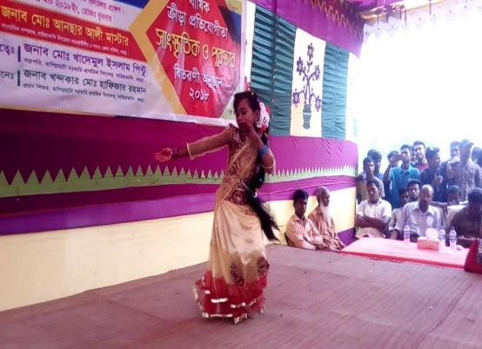
নীচের ছবিতে কী দেখতে পাচ্ছ?
কম্পিউটারের বাইরেও আরেকটি জগত আছে তা উপভোগ করার চেষ্টা করছে।

Slide 18
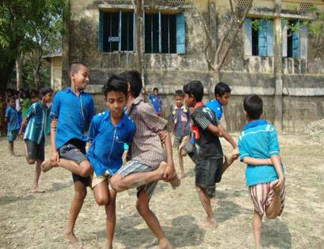
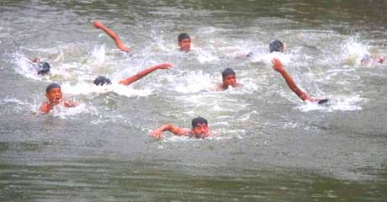
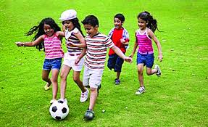
সব সময় কম্পিউটারে বসে না থেকে কী করা উচিত?
সুন্দর সুন্দর বিষয়ে খেলাধুলা করা উচিত।

Slide 19
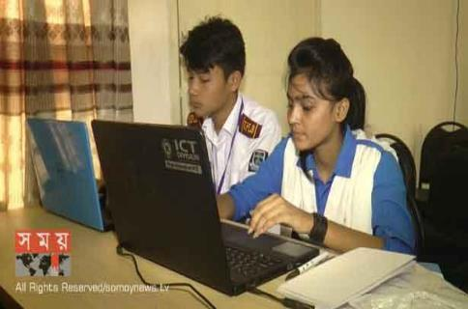
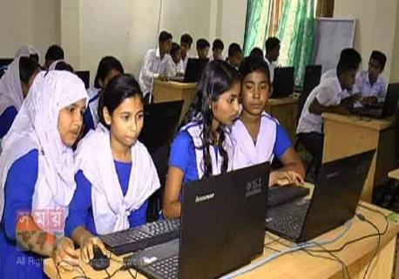
নীচের ছবিতে কি দেখতে পাচ্ছ?
কতক্ষণ কম্পিউটার ব্যবহার করবে তা ঠিক করে দিতে হবে।
কম্পিউটার ব্যবহার করছে।

Slide 20
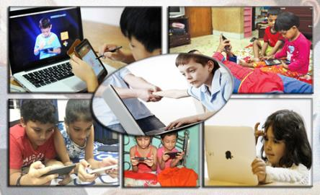
দলগত কাজ
আসক্তি থেকে বের হয়ে আসার উপায় সংক্ষেপে লিখ।

Slide 21
আবার চেষ্টা কর
মূল্যায়ন
উত্তর সঠিক হয়েছে
১। IAD এর পূর্ণরূপ কী?
(ক) Internet Addiction Disease
(খ) Internet Atitude Disorder
(গ) Internet Addiction Disorder
(ঘ) Internnational Atitude Disorder
২। কম্পিউটারে আসক্তি জন্ম নিলে কী হতে পারে?
(ক) সাধারণ কাণ্ডজ্ঞান উধাও হতে পারে
(খ) সাধারণ জ্ঞান বাড়তে পারে
(গ) কাণ্ডজ্ঞান বাড়তে পারে
(ঘ) বাস্তব অভিজ্ঞতা বাড়তে পারে
Notes:
মূল্যায়নের প্রশ্নে ট্রিগার-এর ব্যবহার করা হয়েছে । অপশনগুলো ক্লিক করে সঠিক উত্তর জানা যাবে।

Slide 22
আবার চেষ্টা কর
মূল্যায়ন
উত্তর সঠিক হয়েছে
3। কম্পিউটার আসক্তি সমাধানের সবচেয়ে সেরা বিষয় কোনটি?
(ক) বেড়াতে যাওয়া
(খ) ইন্টারনেট ব্যবহার করা
(গ) খেলাধূলা করা
(ঘ) বই পড়া
4। ইন্টারনেট অতিরিক্ত ব্যবহারের ফলে …
i. কাজকর্মে ক্ষতি হয়
ii. লেখাপড়ায় সমস্যা হয়
iii. স্বাস্থ্যের ক্ষতি হয়
নিচের কোনটি সঠিক?
(ক) i ও ii
(খ) i ও iii
(গ) ii ও iii
(ঘ) i, ii ও iii
Notes:
মূল্যায়নের প্রশ্নে ট্রিগার-এর ব্যবহার করা হয়েছে। অপশনগুলোতে ক্লিক করে সঠিক জানা যাবে।

Slide 23
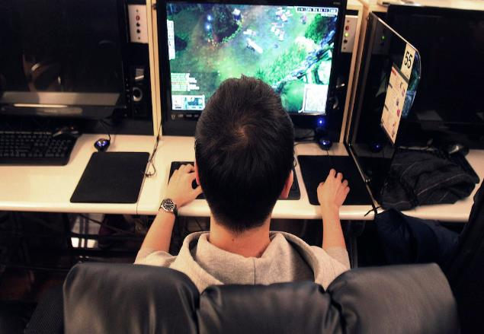
বাড়ির কাজ
আসক্তির কারণগুলো সংক্ষেপে লিখে নিয়ে আসবে।

